Slide 1

Conquista tu Examen de Bachillerato con Confianza
Reto de Vida
Como alumno de tercero de secundaria, enfrentarás un gran desafío: el examen de admisión a bachillerato. Hasta ahora, tus estudios no han sido muy exigentes, pero para entrar a un buen bachillerato necesitas superar este examen. Es hora de esforzarte más, pues sabemos que te sientes en desventaja al afrontar el siguiente nivel educativo.

Slide 2
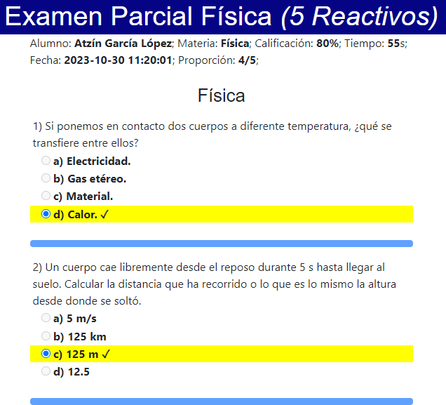
Tu Herramienta para el Éxito: Nuestro Simulador
Más de 2,000 reactivos tipo.
Flexibilidad en la presentación de exámenes.
Retroalimentación automática y control histórico.
Estadísticas de +300,000 candidatos COMIPEMS.
Mínimos de Aceptación de +700 escuelas de bachillerato.

Slide 3
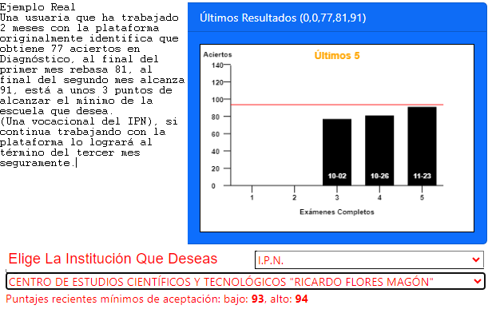
Apoyo Personalizado para tu Camino al Éxito
Todo para diagnosticarte.
Comparativas de resultados.
Test vocacionales
Orientación en estilos de estudio.
Planea y construye tu mejor desempeño.

Slide 4
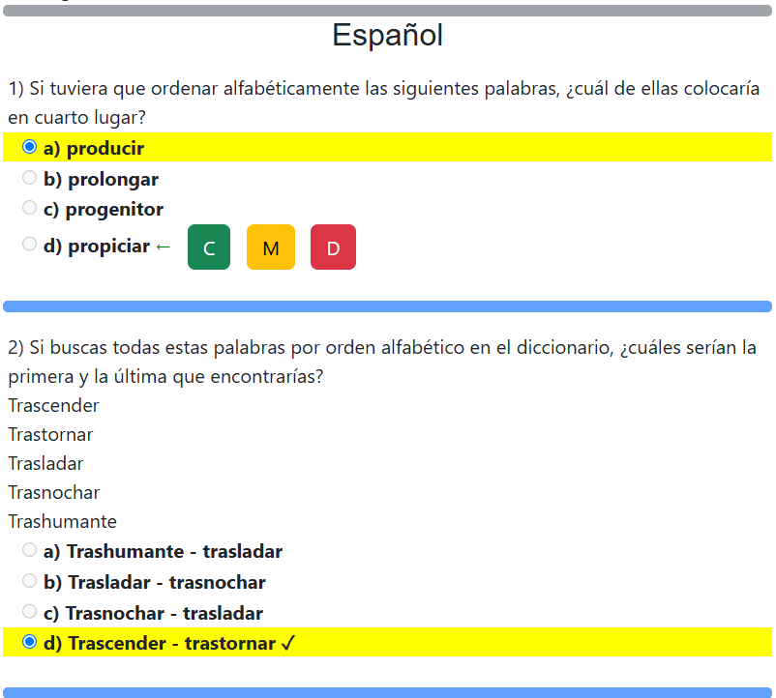
No Estás Solo la IA te Ayuda
Retroalimentación Simple JIT.
Retroalimentación Breve.
Retroalimentación Media
Retroalimentación Contextual.
Retroalimentación Personal

Slide 5
¿Cómo Preguntar a la IA?
1. Claridad y especificidad
La IA no "adivina" lo que quieres. Ejemplo:
❌ "Háblame de la Revolución Francesa" → Demasiado amplio.
✅ "Explica en 3 oraciones las causas principales de la Revolución Francesa para un estudiante de secundaria" → ¡Directo y concreto!
5. Estructura ordenada
Pide pasos, listas o comparaciones si las necesitas. Ejemplo:
❌ "¿Cómo se hace un ensayo?" → Respuesta genérica.
✅ "Dame 5 pasos sencillos para escribir un ensayo sobre cambio climático" → Organizado y útil.
2. Contexto
La IA no sabe quién eres a menos que se lo digas. Ejemplo:
❌ "¿Cómo funciona un volcán?" → No sabe si eres estudiante o profesor.
✅ "Soy estudiante de 2º de secundaria: explica cómo entra en erupción un volcán usando ejemplos simples" → ¡Contexto = mejor respuesta!
6. Ejemplos o referencias
Ayuda a la IA a entender qué estilo buscas. Ejemplo:
❌ "Escribe un poema" → Podría ser cualquier estilo.
✅ "Escribe un poema corto sobre el mar, similar al estilo de Pablo Neruda" → ¡Guía creativa!
7. Límites y restricciones
Define extensiones, formatos o temas a evitar. Ejemplo:
❌ "Habla sobre energías renovables" → Respuesta larga y sin foco.
✅ "Explica en 100 palabras y con 3 ejemplos qué son las energías renovables. No uses tecnicismos" → ¡Precisión garantizada!
3. Propósito de la pregunta
¿Es para un examen, una curiosidad o un proyecto? Ejemplo:
❌ "¿Qué es la fotosíntesis?" → No se sabe qué necesitas.
✅ "Necesito una definición de fotosíntesis para incluir en un trabajo de biología" → ¡La IA ajusta el tono!
4. Nivel de lenguaje
La IA no ajusta automáticamente el vocabulario. Ejemplo:
❌ "Desglosa la teoría de la relatividad" → Puede usar términos muy técnicos.
✅ "Explica la teoría de la relatividad como si tuviera 14 años" → Adapta la complejidad.

Slide 6
Empieza Ahora: Tu Futuro te Espera
Comienza por conocerte a ti mismo.
Declara tus verdaderos sueños.
Verifica si tu desempeño te alcanza
¿Tus sueños superan tu realidad?
Estás a tiempo si trabajas desde hoy.
Presenta tu diagnóstico de manera gratuita y has un plan de trabajo.
No lo dejes para la última noche.
¿Me gusta la escuela?
¿Me gusta estudiar?
¿Estoy lo suficientemente motivado para alcanzar mis metas?
¿Sé que quiero ser?
¿Tengo recursos y apoyo para hacerlo?

